Slide 1

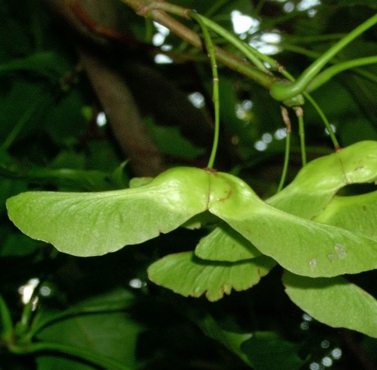
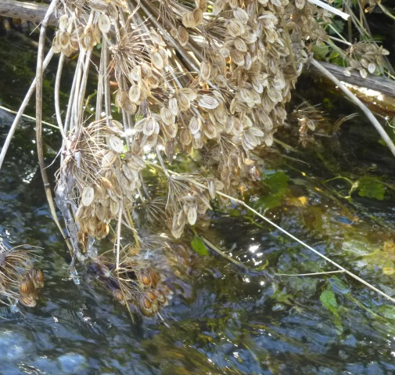
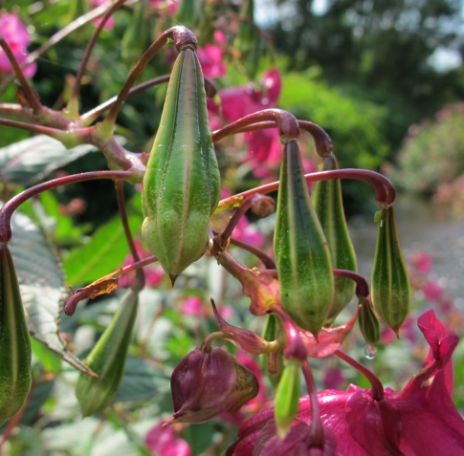
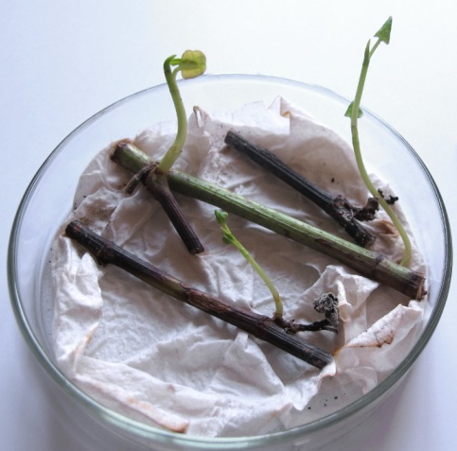


Der Wind hilft vielen Pflanzen dabei, sich auszubreiten. Ihre Samen sind mit Fallschirmen oder Flügeln ausgestattet, die weit fliegen können.
Es gibt Pflanzen, die nah am Wasser wachsen. Sie lassen ihre Samen mit der Strömung an neue Orte treiben. Ihre Früchte schwimmen auf der Wasseroberfläche.
Manche Pflanzen können sich selbst ausbreiten, ohne fremde Hilfe. Sie haben Mechanismen entwickelt, ihre Samen herauszuschleudern.
Foto: Krzysztof Ziarnek,
commons.wikimedia.org
Foto: korina
Foto: korina
Es gibt auch Pflanzen, die sich klonen können. Das heißt, sie brauchen gar keine Samen zur Ausbreitung, sondern aus einem kleinen Teil der Mutterpflanze, zum Beispiel einem Stück Wurzel oder Blatt, kann eine ganz neue Tochterpflanze entstehen.
Pflanzen werden absichtlich in den Garten gepflanzt, weil sie besonders schön aussehen. Dadurch hilft ihnen der Mensch bei der Ausbreitung.
Mit Schiffen, Flugzeugen, Bahnen und Autos können Pflanzensamen über sehr weite Strecken transportiert werden – ohne dass wir es merken!
Foto: korina
Foto: korina
Foto: pexels, CC0

Slide 2

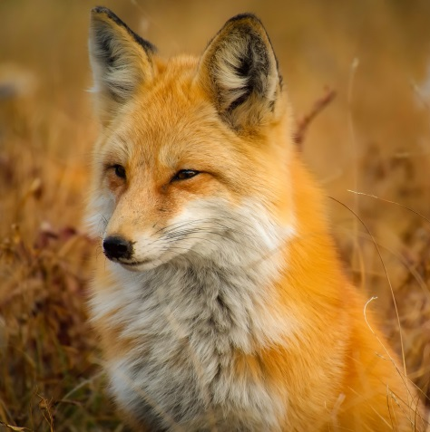
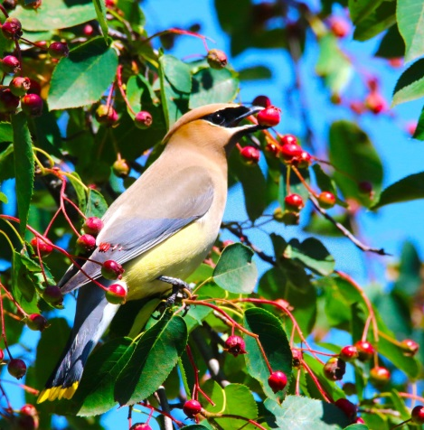
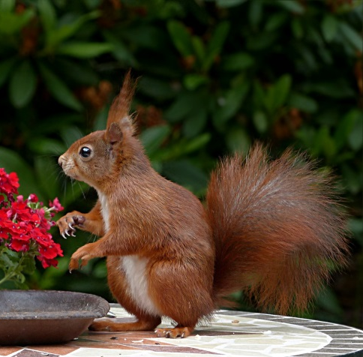
Süßes Fruchtfleisch und auffällige Farben helfen manchen Pflanzen bei der Ausbreitung. Die Tiere fressen die leckeren Früchte und die Samen werden an einem anderen Ort mit dem Kot wieder ausgeschieden.
Samen können an Schuhen oder Kleidung von Menschen haften und so an neue Orte gelangen.
Manche Pflanzen haben Früchte mit Widerhaken. Die verhaken sich im Fell von Tieren und gelangen so an neue Orte.
Foto: pexels,CC0
Foto: pexels,CC0
Foto: pexels,CC0
Tiere wie Eichhörnchen und Eichelhäher legen Wintervorräte an und vergessen sie später. Damit helfen sie auch bei der Samenausbreitung.
Foto: pexels, CC0

